Slide 1
Naše zoo na Jamboardu
Anna Slabá
ZŠ Labyrinth, Brno

Slide 12
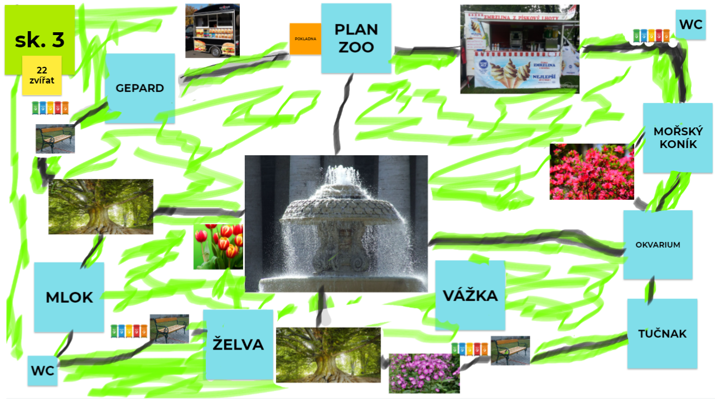

Slide 13
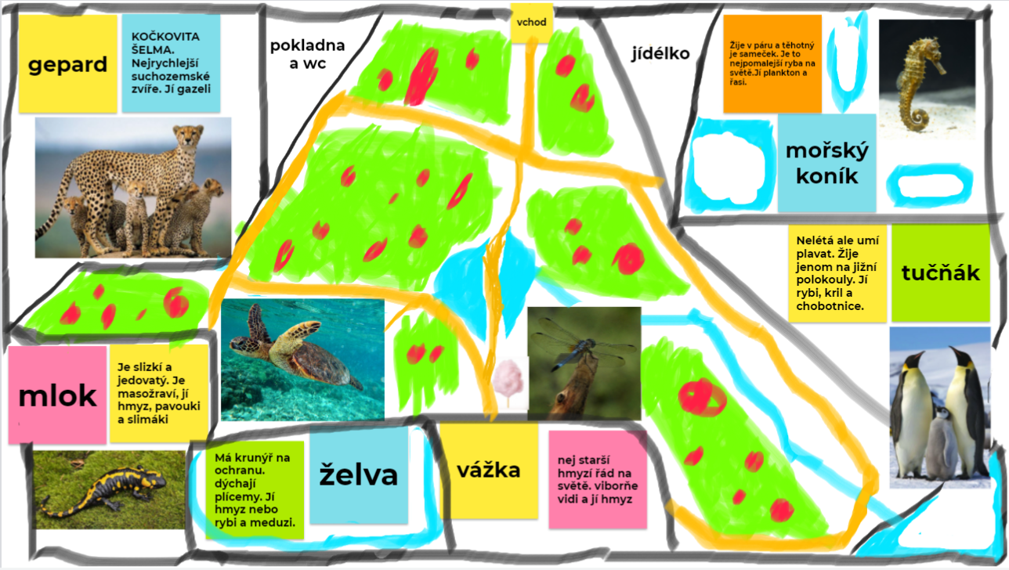

Slide 16
Podpora budování kapacit pro rozvoj základních pre/gramotností v předškolním a základním vzdělávání - Podpora práce učitelů (PPUČ) je financován Evropskou unií.

Slide 17
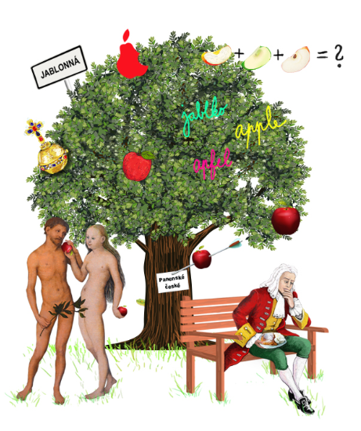
Podpora práce učitelů
Podpora budování kapacit pro rozvoj základních pre/gramotností v předškolním a základním vzdělávání

Slide 18
Děkuji za pozornost
Anna Slabá
slaba@labyrinthschool.cz

